Slide 1
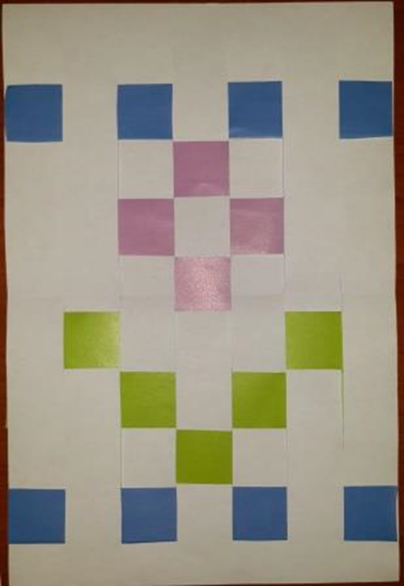
Мастер класс «Узорный плетеный коврик из бумаги»
3 класс

Slide 2
Инструменты и материалы:
Ножницы.
Линейка.
Простой карандаш.
Цветная и белая бумага.
Клей-карандаш.

Slide 3
1. Разметка основы.
Подготовить для основы коврика бумагу размером 14 на 20 см (это примерно половина листа А 4). Сложить пополам. Отложить 1,5 см от края, противоположного сгибу. Начертить отрезок, дальше него резать нельзя!
Начертить 6 перпендикулярных отрезков на расстоянии 2 см.

Slide 4
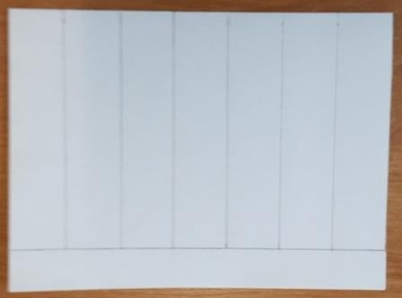
Разметка:
1,5 см
2 см
сгиб

Slide 5
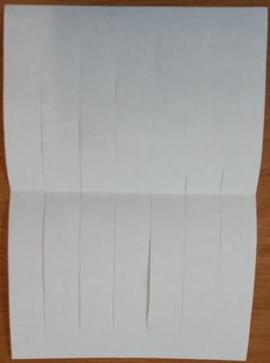
2. Сделать надрезы по 6 отрезкам, не заступая за первый отрезок, развернуть. Основа готова.

Slide 6
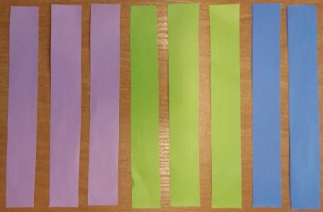
3. Подготовить цветные полосы бумаги 14 см на 2 см. Для данного узора необходимы следующие цвета.

Slide 7
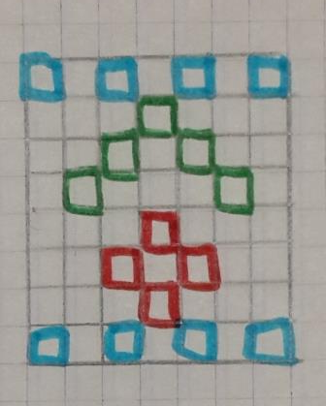
4. В соответствии с выбранным узором вставляем цветные полосы, начиная снизу. Каждую полоску подклеить с левой стороны с обеих сторон.
схема

Slide 8
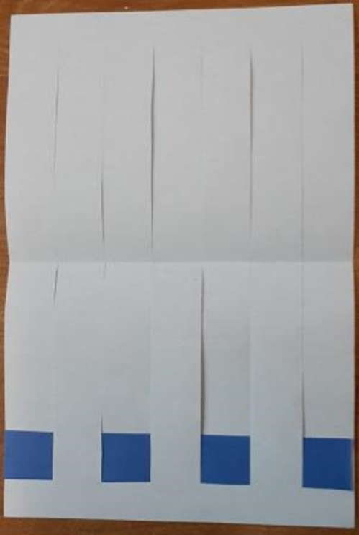

Slide 9
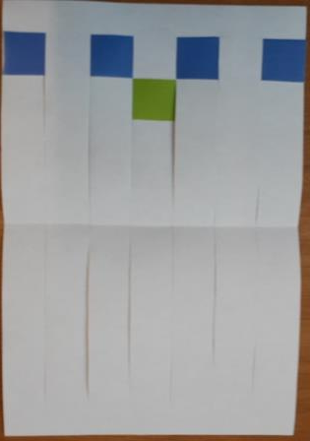

Slide 10
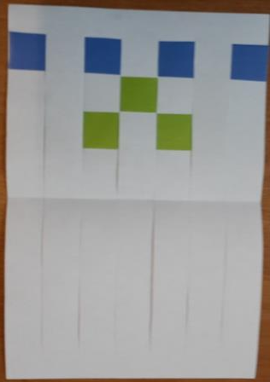

Slide 11
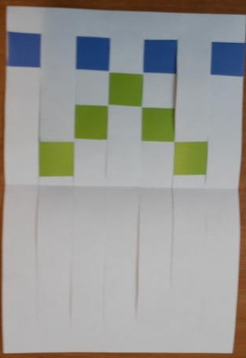

Slide 12
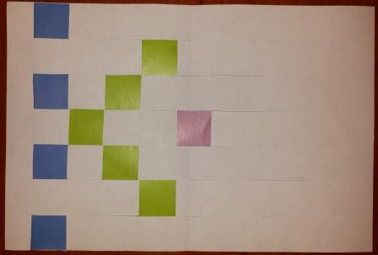

Slide 13
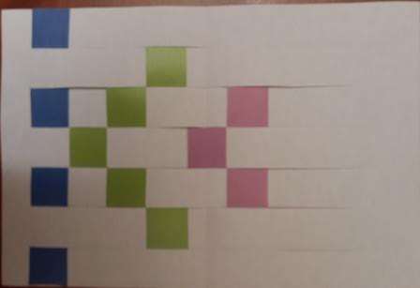

Slide 14
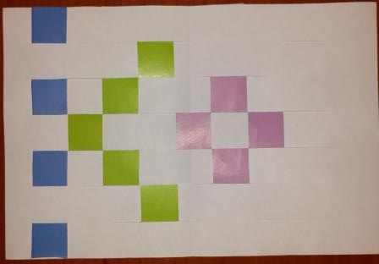

Slide 15
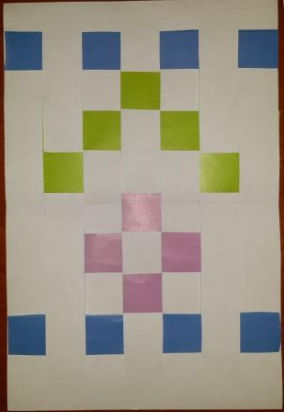
Молодцы!

Slide 16
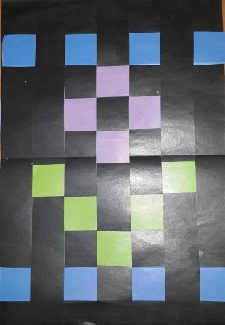
На другом фоне:

Slide 17
Источники:
Фон: http://ru.depositphotos.com/36073791/stock-illustration-school-education-seamless-background.html (дата обращения 11.11.2015)

